Slide 1
Планирование работы всех структурных подразделений МОУ СОШ №4 «Центр образования» г. Тутаева.
Из опыта работы.
Тихомирова Марина Юрьевна, заместитель директора по УВР
МОУ СОШ №4 «Центр образования»

Slide 2
Планирование работы
План работы
ШМО
План методической работы
План работы школы
План работы КОУча
Тема самообразования педагога

Slide 3
Приоритеты развития
достижение нового качества педагогической деятельности за счет использования современных подходов и технологий, интеграции урочной и внеурочной деятельности, реализации междисциплинарных программ.
развитие школьной системы оценки качества образования
формирование имиджа успешной школы как школы-лидера
развитие материально-технической базы как многофункционального (метапредметного) образовательного пространства

Slide 4
Мероприятия
Диагностика профессиональных затруднений
Создание КОУЧей и включение членов коллектива в процессы управления
Внесение изменений в структуру методической службы
Выявление проблем и путей их решения (использование подхода Lesson Study )

Slide 5
Профессиональные затруднения

Slide 6
Взаимопосещение уроков

Slide 7
Команды обучающихся учителей
«Формирующее оценивание как оценивание для обучения»
«Lesson Study - исследование в действии»
«Развитие образцов субъектно-ориентированного образовательного процесса в основной школе при реализации ФГОС»
«Организация деятельности по формированию смыслового чтения в образовательном процессе»

Slide 8
Структура методической службы
Методический совет
МО учителей начальных классов
МО учителей естественно-математического цикла
МО учителей гуманитарного цикла
МО классных руководителей
КОУЧ «Развитие образцов субъектно-ориентированного образовательного процесса в основной школе при реализации ФГОС»
КОУЧ «Формирующее оценивание как оценивание для обучения»
КОУЧ
«Lesson Study - исследование в действии»
Психолого-медико-педагогический консилиум
КОУЧ «Организация деятельности по формированию смыслового чтения в образовательном процессе»

Slide 9
Цепочки взаимодействия(примеры)
КОУЧ «Lesson Study»
Совместное исследование уроков в действии
Портфолио учителя
План методической работы школы
Разработка плана методического сопровождения молодых специалистов
Организация мониторинга эффективности деятельности учителя
План работы школы
Определение наставников для молодых специалистов и установление доплат за наставничество
Подготовка документов и перевод педагогов на эффективный контракт

Slide 10
Ожидаемые результаты
Показатель | 2012 | 2013 | 2014
Число молодых учителей | 2 | 4 | 6
Число учителей наставников | - | 1 | 2
Число учителей, повысивших свою категорию | 2 | 2 | 6
Число учителей- участников профессиональных конкурсов | 3 участника | 2 участника | 3 призёра

Slide 11
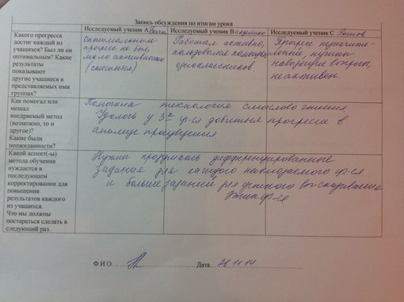
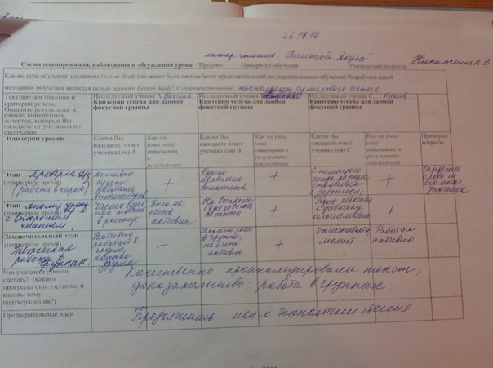
Подход «Lesson Study»
Подход Lesson Study представляет собой цикл, включающий не менее трех Lesson Study, совместно планируемых, преподаваемых/наблюдаемых и анализируемых группой учителей.

Slide 12
«Lesson Study- исследование в действии»
Приёмы группового обучения
Учитель начальных классов Никитина Л.В.(наставник)
Учитель начальных классов Волкова О.А.
Учитель начальных классов Танешкина Н.А.
Учитель-логопед Валова А.С.
Учитель начальных классов (молодой специалист ) Базина О.В.
Команда обучающихся учителей
Активизация деятельности учащихся на уроке
3-а класс

